Slide 1
Monitorowanie i pomiary w sieciach IP (MOPS) wykład 3: Metody pomiarowe
dr inż. Andrzej Bęben, pok. 331
(abeben@tele.pw.edu.pl)
Zespół Technik Sieciowych (tnt.tele.pw.edu.pl)

Slide 2
Plan wykładu
Wprowadzenie
Metody pomiarowe
  aktywne i pasywne
  dwu- i jednopunktowe
Rodzaje pomiarów
  „on-line” i off-line”
  „in-serivce” i „out-of-service”
Metody pomiaru dostępnego pasma
Metody pomiaru ruchu

Slide 3
Wprowadzenie
Metoda pomiarowa - określa sposób pomiaru danej metryki
Metoda powinna zapewnić, że pomiar jest powtarzalny
Jak najmniejsza ingerencja w mierzony system (np. dodatkowy ruch pomiarowy)
Jak najmniejsza złożoność implementacyjna (koszt)

Slide 4
Plan wykładu
Wprowadzenie
Metody pomiarowe
  aktywne i pasywne
  jedno- i dwupunktowe
Rodzaje pomiarów
  „on-line” i off-line”
  „in-serivce” i „out-of-service”
Metody pomiaru dostępnego pasma
Metody pomiaru ruchu

Slide 5
Metody pomiarowe
Metody aktywne – mierzą wartości metryk na podstawie dodatkowo wygenerowanego ruchu pomiarowego (probe packets)
Metody pasywne – mierzą wartości metryk na podstawie ruchu generowanego przez użytkowników

Slide 6
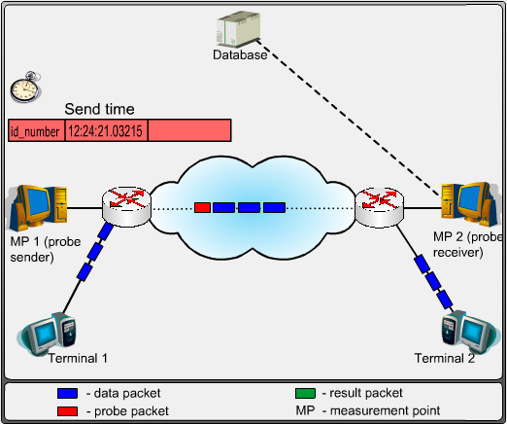
Pomiar metodą aktywną (1)
Dodatkowe pakiety pomiarowe w ramach monitorowanego strumienia ruchu/klasy obsługi (probing)
Przykład pomiaru IPTD, IPDV, IPLR metodą aktywną

Slide 7
Pomiar metodą aktywną (2)
Pakiety pomiarowe przesyłane tą samą drogą i obsługiwane w ten sam sposób co pakiety użytkowników
Wartości metryk np. opóźnienia i zmienności są mierzone dla pakietów pomiarowych i stanowią przybliżenie wartości metryk dla pakietów użytkowników

Slide 8
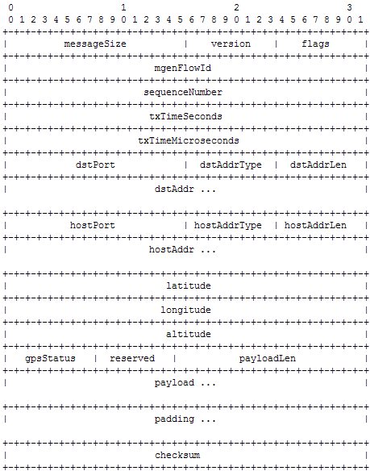
Przykładowe narzędzie pomiarowe –MGEN
Format pakietu pomiarowego
SequenceNumber
Znacznik czasowy (timestamp)
  txTimeSeconds
  txTimeMicroseconds
…
opcjonalne

Slide 9
Wyniki pomiarowe – narzędzie MGEN (1)
Wyniki nieprzetworzone, uzyskane bezpośrednio z programu MGEN
Flow>0001 Seq>000019 Src> 10.195.0.3/32783 Dest> 10.203.2.2/5000 TxTime>08:04:44.195661 RxTime>08:04:44.347986 Size>0060
Flow>0001 Seq>000020 Src> 10.195.0.3/32783 Dest> 10.203.2.2/5000 TxTime>08:04:44.245653 RxTime>08:04:44.398026 Size>0060
Flow>0001 Seq>000021 Src> 10.195.0.3/32783 Dest> 10.203.2.2/5000 TxTime>08:04:44.295645 RxTime>08:04:44.447973 Size>0060
Flow>0001 Seq>000022 Src> 10.195.0.3/32783 Dest> 10.203.2.2/5000 TxTime>08:04:44.345637 RxTime>08:04:44.497938 Size>0060
Flow>0001 Seq>000023 Src> 10.195.0.3/32783 Dest> 10.203.2.2/5000 TxTime>08:04:44.395628 RxTime>08:04:44.547898 Size>0060

Slide 10
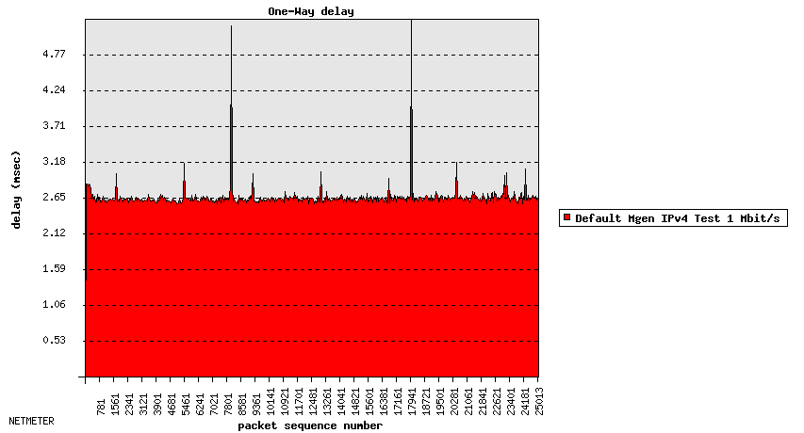
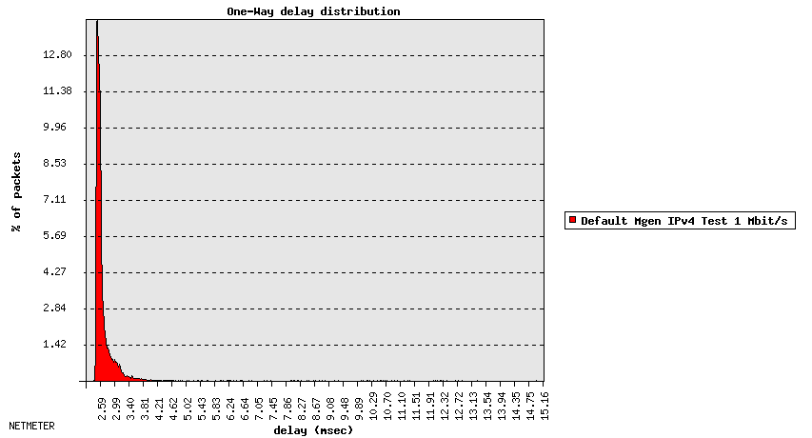
Wyniki pomiarowe – narzędzie MGEN (2)

Slide 11
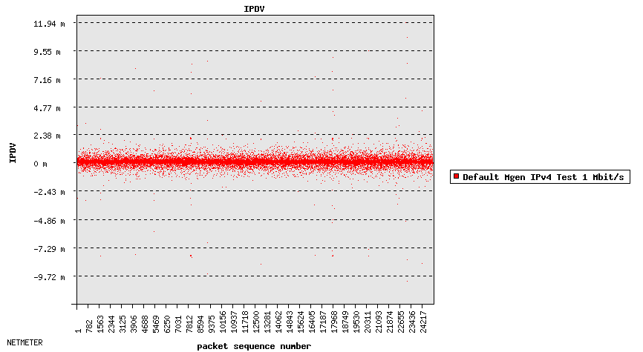
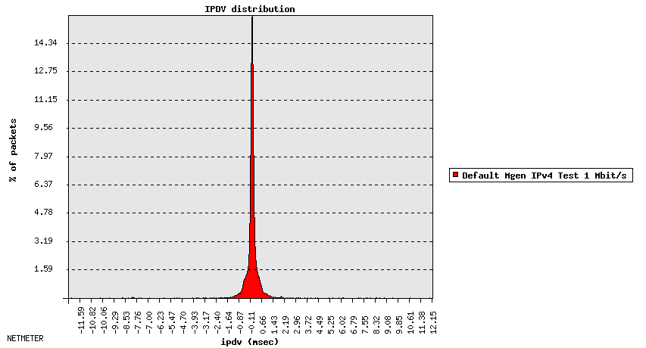
Wyniki pomiarowe – narzędzie MGEN (3)
IPDV według definicji IETF RFC 3393

Slide 12
Wyniki pomiarowe – narzędzie MGEN (4)
IPDV według definicji ITU Y.1540
10^{-α} próbek
IPDV

Slide 13
Pomiar metodą aktywną - podsumowanie
Dodatkowy ruch pomiarowy
Wynik jest tylko oszacowaniem wartości metryk dla ruchu użytkowników
Stosunkowo łatwa implementacja

Slide 14
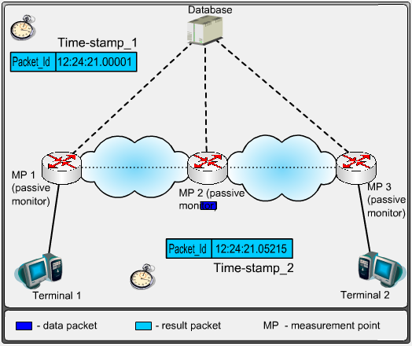
Pomiar metodą pasywną (1)
Obserwacja i rejestracja „śladów pakietu” (tzw. packet trace) w co najmniej 2 punktach pomiarowych
Zapis „śladów” z punktów pomiarowych jest przesyłany do serwera zarządzającego pomiarami
Obliczenie wartości metryk jest realizowane na podstawie znaczników czasowych nadanych danemu pakietowi w dwóch różnych punktach pomiarowych

Slide 15
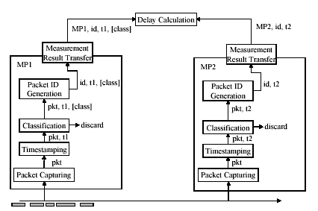
Pomiar metodą pasywną (2)
Generowanie „Packet ID” – funkcja skrótu uruchomiona na polach nagłówka/danych które nie ulegają zmianie w trakcie przekazu pakietu przez sieć
Jednoznaczny „Packet ID” pozwala wykryć pakiety zaobserwowane w dwóch punktach pomiarowych

Slide 16
Przykładowe narzędzia pomiarowe
Libpcap (oprogramowanie)
  Tcpdump
  Wireshark
  …
Karta DAG (sprzęt)

Slide 17
Pomiar metodą pasywną - podsumowanie
Pomiar opóźnienia jakiego rzeczywiście doznają pakiety użytkowników
Dodatkowy ruch związany z przesyłaniem „trace-ów” do serwera zarządzającego
Stosunkowo złożona implementacja
  Pasywne monitorowanie i rejestracja wszystkich pakietów jest trudna na bardzo szybkich łączach

Slide 18
Porównanie metody aktywnej i pasywnej (1)

Slide 19
Porównanie metody aktywnej i pasywnej (2)

Slide 20
Metody dwu- i jednopunktowe (1)
Metody dwupunktowe – wymagają zastosowania dwóch (lub więcej) punktów pomiarowych
Problemy
  Synchronizacja zegarów punków pomiarowych!

Slide 21
Metody dwu- i jednopunktowe (2)
Metody jednopunktowe – pomiar jest realizowany w jednym punkcie
  RTT
  1-point IP Packet Delay Variation (IPDV)
  …

Slide 22
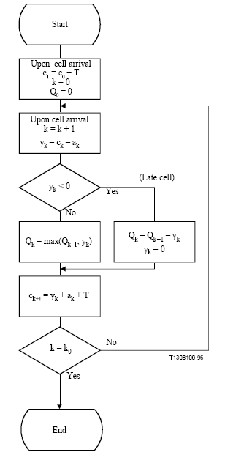
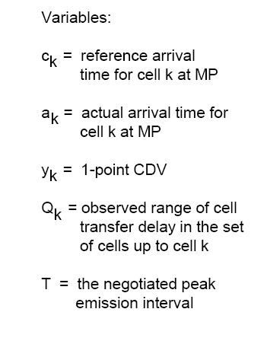
Metody dwu- i jednopunktowe (3)
1-point IP Packet Delay Variation (IPDV)
  Nie wymaga synchronizacji zegarów nadajnika i odbiornika
  Zakłada, że pakiety pomiarowe są wysyłane ze stałą szybkością w odstępach T
  Stosowana do pomiaru parametru jitter w protokole RTP
  Metoda pozwala estymować wartość IPDV

Slide 23
Plan wykładu
Wprowadzenie
Metody pomiarowe
  aktywne i pasywne
  dwu- i jednopunktowe
Rodzaje pomiarów
  „on-line” i off-line”
  „in-serivce” i „out-of-service”
Metody pomiaru dostępnego pasma
Metody pomiaru ruchu

Slide 24
Rodzaje pomiarów (1)
Pomiar „off-line”
Wyniki zbierane i przetwarzane dopiero po całkowitym zakończeniu procesu pomiarowego
Zastosowanie
  Testowanie urządzeń i mechanizmów sieciowych

Slide 25
Rodzaje pomiarów (2)
Pomiar „on-line”
Wyniki zbierane z punktów pomiarowych w określonych odstępach czasowych, bez przerywania procesu pomiarowego
Mechanizm przesuwającego się okna pomiarowego
Zastosowanie
  Pomiar „na bieżąco” w działającej sieci
  Informacje dla operatora sieci

Slide 26
Rodzaje pomiarów (3)
Pomiar „in service” zakłada pakiety pomiarowe są wprowadzone w ramach strumienia generowanego przez użytkownika (jako dodatkowe pakiety testowe)
Pomiar „out of service” zakłada, że dla celów pomiaru jest zestawione dodatkowe połączenie, które nie przenosi danych użytkownika

Slide 27
Plan wykładu
Wprowadzenie
Metody pomiarowe
  aktywne i pasywne
  dwu- i jednopunktowe
Rodzaje pomiarów
  „on-line” i off-line”
  „in-serivce” i „out-of-service”
Metody pomiaru dostępnego pasma
Metody pomiaru ruchu

Slide 28
Metody pomiaru dostępnego pasma (AvB)
Pomiar dostępnego pasma
(P) metody pasywne
(A) metody aktywne
analiza statystyk routerów
Przechwytywanie
pakietów
(A-PGM) Metody (Probe Gap Model)
pomiary dla par i szeregów pakietów
(A-PRM) Metod (Probe Rate Model)
pomiary z wykrywaniem punktu przeciążenia łącza

Slide 29
Metody pasywne
Analiza statystyk routerów
  Wymagany dostęp do węzłów na ścieżce
  Problem z dokładnością ze względu na „nieokreślony” czas odpowiedzi routera
Przechwytywanie pakietów
  Wymagany dostęp do łączy
  Problem z dużymi przepływnościami łączy

Slide 30
Pomiar AvB metodą dyspersji par pakietów
Wysyłana jest para pakietów w odległości ∆ _{IN}
Na każdym łączu czas pomiędzy wysłaniem pakietów ∆ _{OUT} wynosi:
Pojemność ścieżki jest wyznaczana jako:
Co się stanie jeśli łącze przenosi inny ruch (R_{CROSS)}?
R_{CROSS}
L – długośc pakietu
H – liczba ruterów na ścieżce

Slide 31
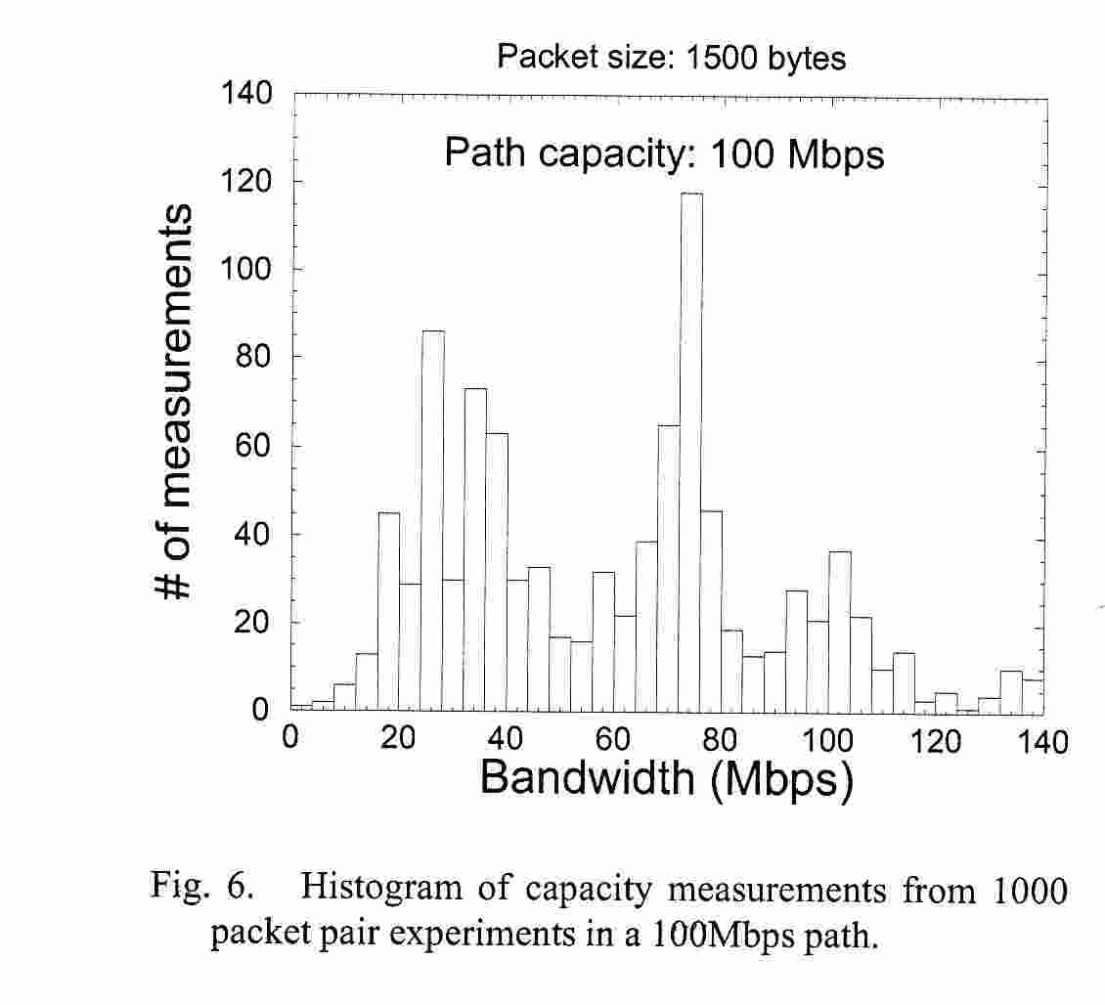
Pomiar AvB metodą dyspersji par pakietów

Slide 32
Pomiar AvB metodą dyspersji par pakietów
Pociągi pakietów (Packet trains)
Wysyłamy „pociąg” par pakietów z szybkością
mierzymy odbieraną szybkość
  Jeśli R_{s}< AvB, to
  Jeśli R_{s}> AvB, to

Slide 33
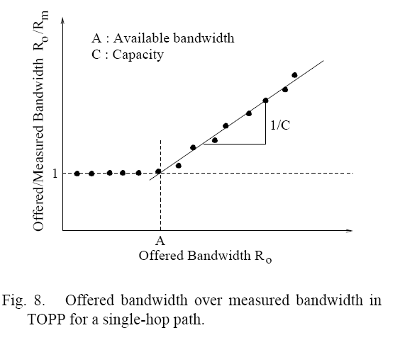
Pomiar AvB metodą dyspersji par pakietów
Pociągi pakietów (Packet trains)

Slide 34
Pomiar AvB metodą dyspersji par pakietów
Narzędzia pomiarowe
  Pathrate, bprobe –pary pakietów
  cprobe - pociągi paietów

Slide 35
Pomiar metodą chwilowego przeciążania (1)
„Jeżeli chwilowo szybkość strumienia pomiarowego R jest większa od wielkości dostępnego pasma AvB to wartość opóźnienia pakietów wzrasta.”
SND
RCV
R(n) > AvB
SND
RCV
R(n) < AvB

Slide 36
Pomiar metodą chwilowego przeciążania (2)
R_{N}=R_{MIN}
SND wysyła m pakietów z szybkością R_{N}.
RCV dokonuje pomiaru kolejnych opóźnień i wylicza różnicę pomiędzy kolejnymi pakietami.
Na podstawie wartości PDT i PCT wyznaczany jest stan RN <> AvB
Okres ciszy 2*RTT
KONIEC
AvB= R_{n}
T
Ilość wysłanych strumieni =F ?
N
N
|R_{n+1}-R_{n}| < rozdzielczość
T
R_{N} < AvB
Rmin = R(n)
stan R_{N} <> AvB
(na podstawie F pomiarów)
R(n+1) = (Rmax + Rmin)/2
Rmax = R(n)
R_{N} > AvB

Slide 37
Pomiar metodą chwilowego przeciążania (1)
Narzędzia pomiarowe
  Pathload - mierzy dostępne pasmo (AvB)
  IGI - mierzy dostępne pasmo (AvB)
  Pathchirp - mierzy dostępne pasmo (AvB)

